Slide 1

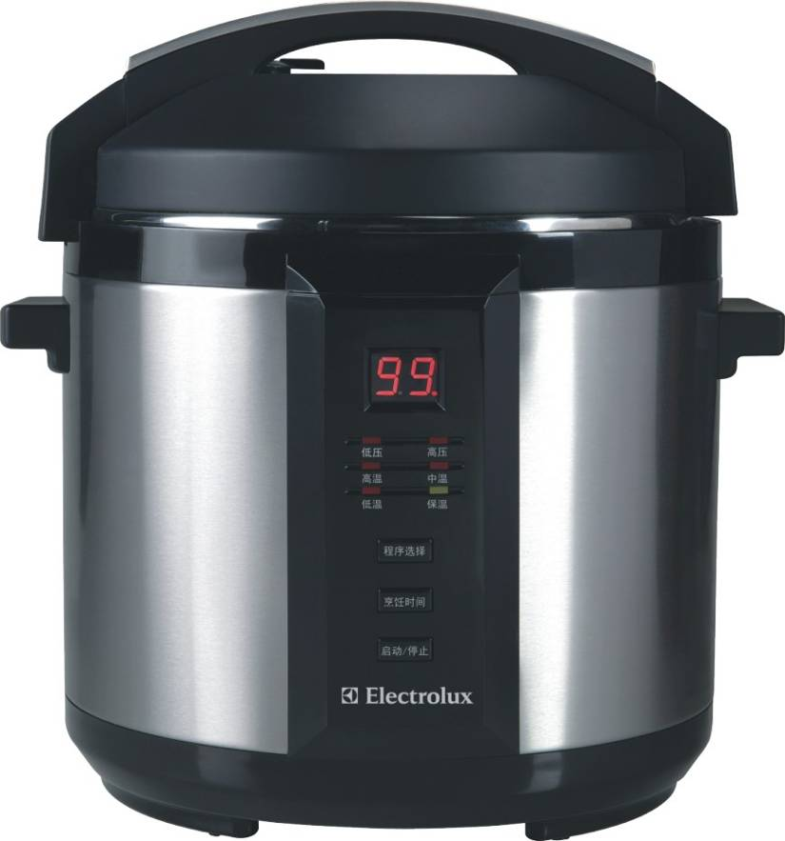
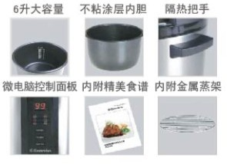
EPC6000
液晶电压力锅
市场价：1200.00
供货价：513.00
产品参数：1000W 6L
包装尺寸：33×33×37cm
装箱数：2个/箱
卖点：
1.简约时尚外观
2. 防指纹不锈钢拉丝外壳
3.微电脑控制，烹饪情况电子显示
4. 1~99分钟压力烹饪时间可以调控
5. 2.4mm的超厚内锅，进口双层不粘锅涂层
6.可拆卸，可彻底水洗锅盖
7.高压，低温，高温（入味），中温（煎炒模式）低温（煨炖模式），保温6种操作模式
8.煮饭，煮粥，煲汤，炖肉，闷烧，炒菜，烘煎
等多种烹饪方式
9.高效的12小时保温功能
10. 七重安全保护，更放心

